Slide 1
Magic Wars
Штейнке Алексей Павлович

Slide 2
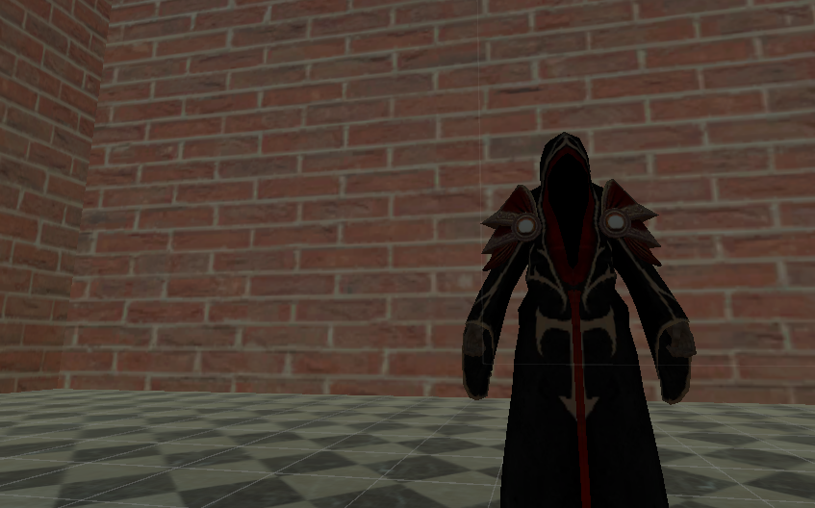
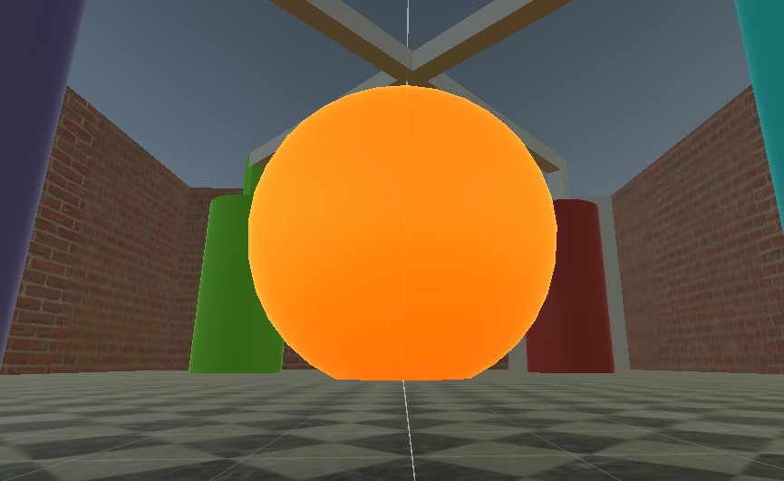
Сюжет

Slide 3
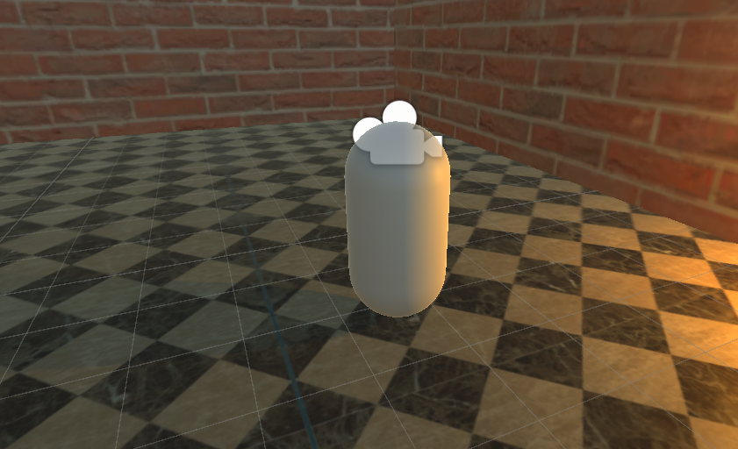
Персонажи

Slide 4
Достижения
Механики:
Стрельба
Ходьба
Сбор ключей
UI
Убийство врагов

Slide 5
Планы на будущее
Развитие игры:
Добавление новых механик и персонажей
Создание следующих уровней игры
Поиск и удаление багов из игры

Slide 6

Спасибо за внимание!!!

